Slide 1
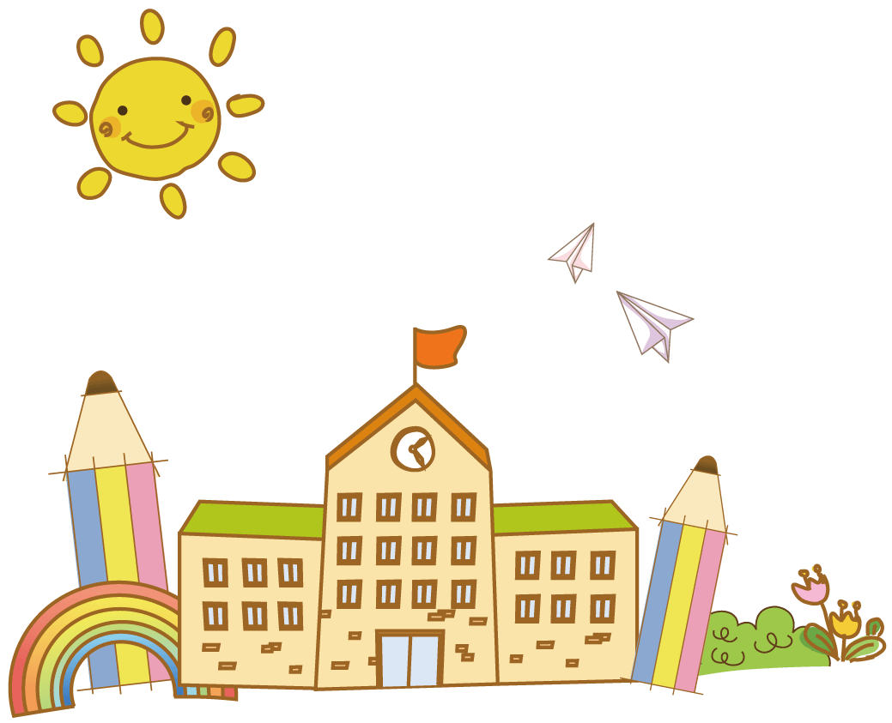
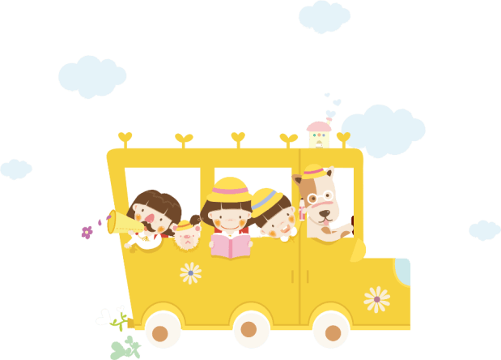
Chào mừng các em đến với
tiết Tiếng Việt !

Slide 2
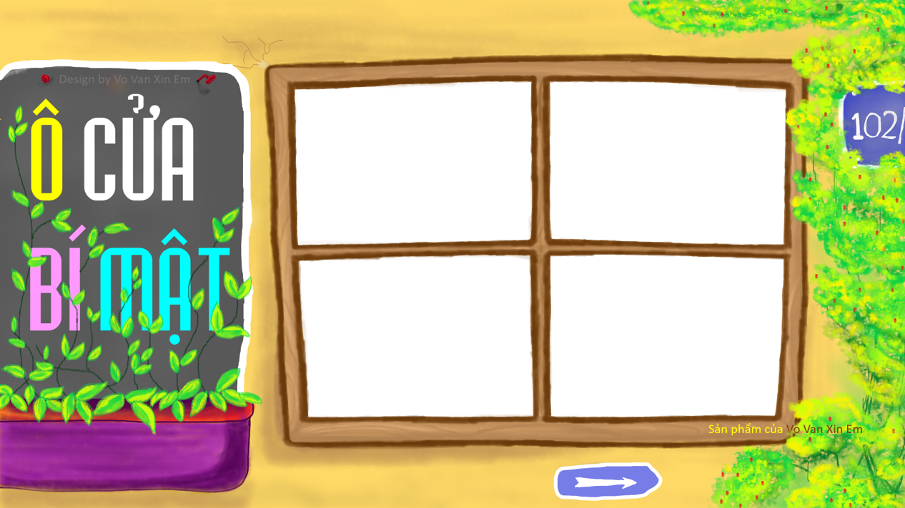
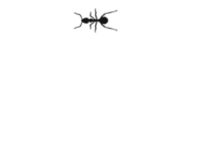
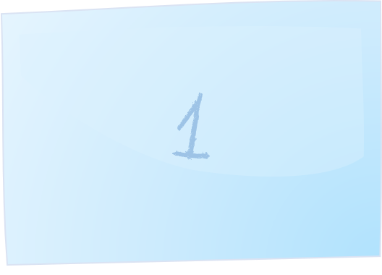
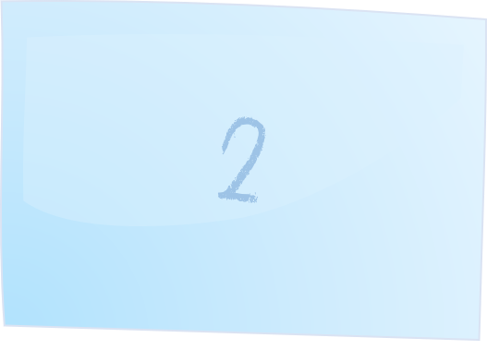
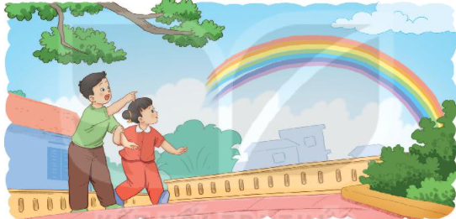
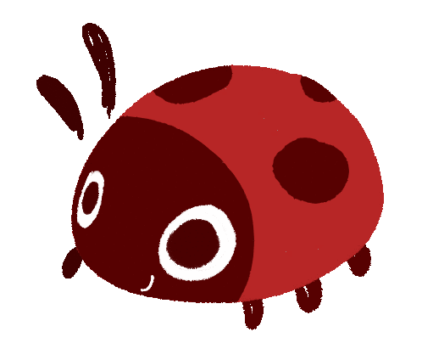
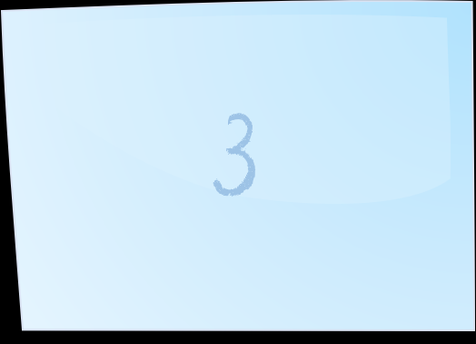
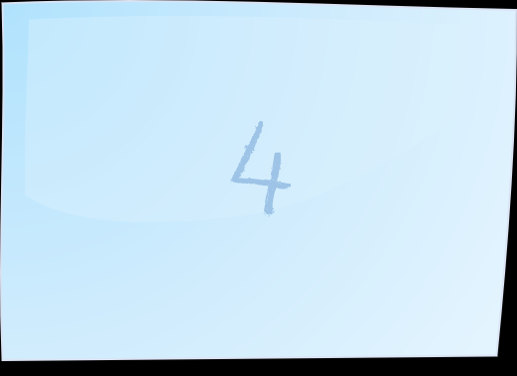
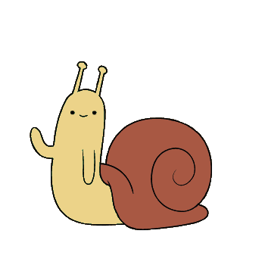

Slide 3
Câu 1: Trong bài thơ Ngày hôm qua đâu rồi?, vở hồng là:
Quyển vở có màu hồng
Quyển vở có nhiều chữ viết bằng màu hồng
Quyển vở ghi nhiều lời nhận xét hay, nhiều thành tích tốt

Slide 4
Câu 2: Em hãy đọc thuộc lòng khổ thơ cuối của bài Ngày hôm qua đâu rồi?

Slide 5
Câu 3: Trong khổ thơ cuối, bố đã dặn bạn nhỏ điều gì để ngày hôm qua vẫn còn?
Trong khổ thơ cuối, bố đã dặn bạn nhỏ học hành chăm chỉ để ngày hôm qua vẫn còn.

Slide 6
Câu 4: Em hãy đọc thuộc lòng 2 khổ thơ mà em thích trong bài Ngày hôm qua đâu rồi?

Slide 7
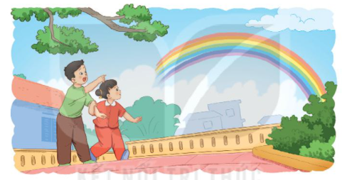
Bức tranh dưới đây vẽ gì?
Em hãy đoán xem hai bạn nhỏ nói gì với nhau.

Slide 8
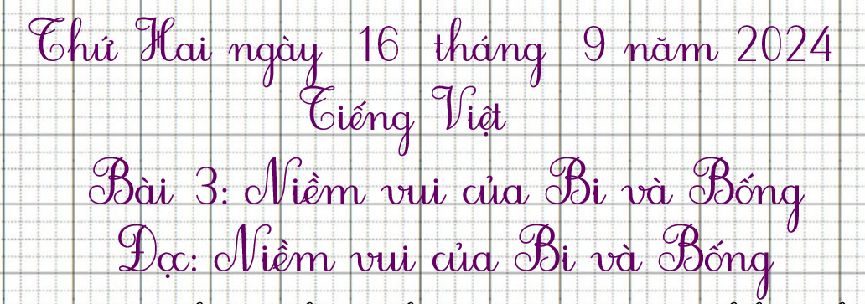

Slide 9
YÊU CẦU CẦN ĐẠT
Đọc đúng các tiếng dễ đọc sai, lẫn do ảnh hưởng cách phát âm địa phương.
Đọc đúng lời kể chuyện và lời nói trực tiếp nhân vật với ngữ điệu phù hợp.
Nhận biết các sự việc của câu chuyện trong tranh minh họa.
Hiểu và năm được nội dung chính của bài.

Slide 10
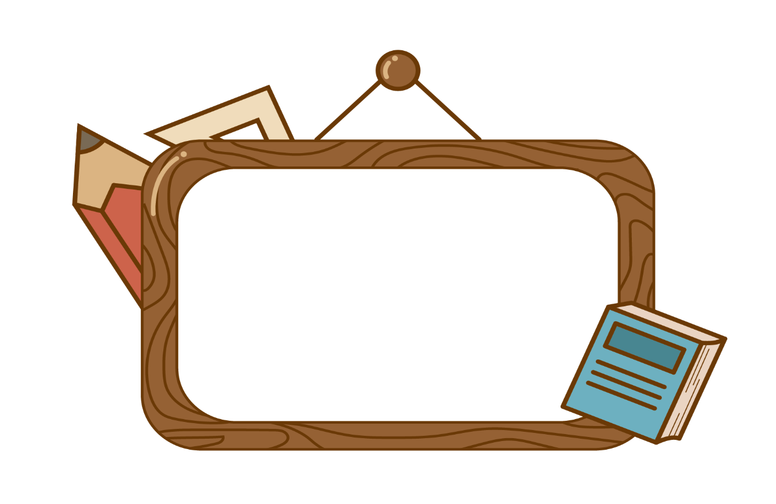
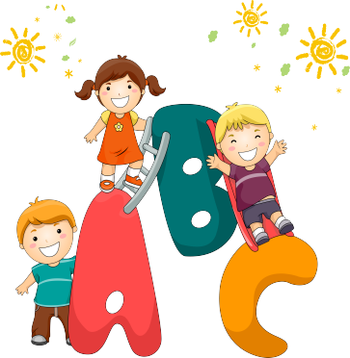
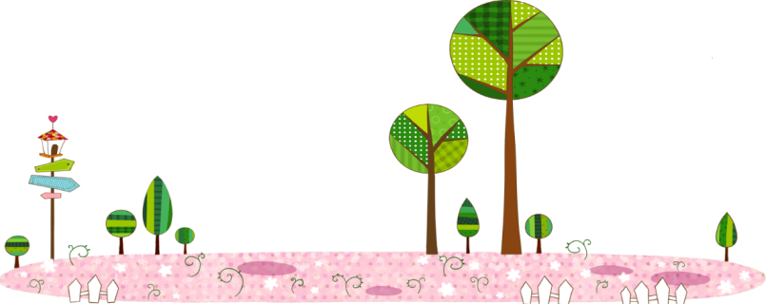
Tiết 1: Đọc

Slide 11
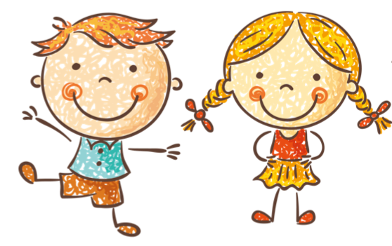
Niềm vui của Bi và Bống
Khi cơn mưa vừa dứt, hai anh em Bi và Bống chợt thấy cầu vồng.
- Cầu vồng kìa! Em nhìn xem. Đẹp quá!
Bi chỉ lên bầu trời và nói tiếp:
- Anh nghe nói dưới chân cầu vồng có bảy hũ vàng đấy.
Bống hưởng ứng:
- Lát nữa, mình sẽ đi lấy về nhé! Có vàng rồi, em sẽ mua nhiều búp bê và quần áo đẹp.
- Còn anh sẽ mua một con ngựa hồng và một cái ô tô.
Bỗng nhiên, cầu vồng biến mất. Bi cười:
- Em ơi! Anh đùa đấy! Ở đó không có vàng đâu.
Bống vui vẻ:
- Thế ạ? Nếu vậy, em sẽ lấy bút màu để vẽ tặng anh ngựa hồng và ô tô.
- Còn anh sẽ vẽ tặng em nhiều búp bê và quần áo đủ các màu sắc.
Không có bảy hũ vàng dưới chân cầu vồng, hai anh em vẫn cười vui vẻ.
(Theo 108 truyện mẹ kể con nghe)

Slide 12
Niềm vui của Bi và Bống
Khi cơn mưa vừa dứt, hai anh em Bi và Bống chợt thấy cầu vồng.
- Cầu vồng kìa! Em nhìn xem. Đẹp quá!
Bi chỉ lên bầu trời và nói tiếp:
- Anh nghe nói dưới chân cầu vồng có bảy hũ vàng đấy.
Bống hưởng ứng:
- Lát nữa, mình sẽ đi lấy về nhé! Có vàng rồi, em sẽ mua nhiều búp bê và quần áo đẹp.
- Còn anh sẽ mua một con ngựa hồng và một cái ô tô.
Bỗng nhiên, cầu vồng biến mất. Bi cười:
- Em ơi! Anh đùa đấy! Ở đó không có vàng đâu.
Bống vui vẻ:
- Thế ạ? Nếu vậy, em sẽ lấy bút màu để vẽ tặng anh ngựa hồng và ô tô.
- Còn anh sẽ vẽ tặng em nhiều búp bê và quần áo đủ các màu sắc.
Không có bảy hũ vàng dưới chân cầu vồng, hai anh em vẫn cười vui vẻ.
(Theo 108 truyện mẹ kể con nghe)
1
ĐỌC NỐI TIẾP ĐOẠN
2

Slide 13
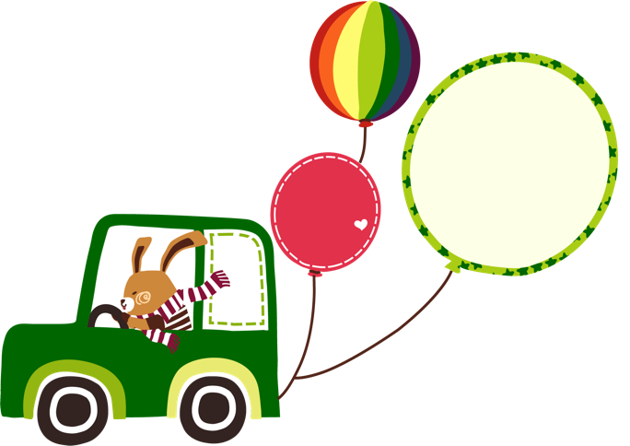
TỪ NGỮ
bầu trời
bỗng nhiên
hưởng ứng

Slide 14
Niềm vui của Bi và Bống
Khi cơn mưa vừa dứt, hai anh em Bi và Bống chợt thấy cầu vồng.
- Cầu vồng kìa! Em nhìn xem. Đẹp quá!
Bi chỉ lên bầu trời và nói tiếp:
- Anh nghe nói dưới chân cầu vồng có bảy hũ vàng đấy.
Bống hưởng ứng:
- Lát nữa, mình sẽ đi lấy về nhé! Có vàng rồi, em sẽ mua nhiều búp bê và quần áo đẹp.
- Còn anh sẽ mua một con ngựa hồng và một cái ô tô.
1
Em hãy nói 1 câu có từ cầu vồng?
cầu vồng
hũ vàng

Slide 15
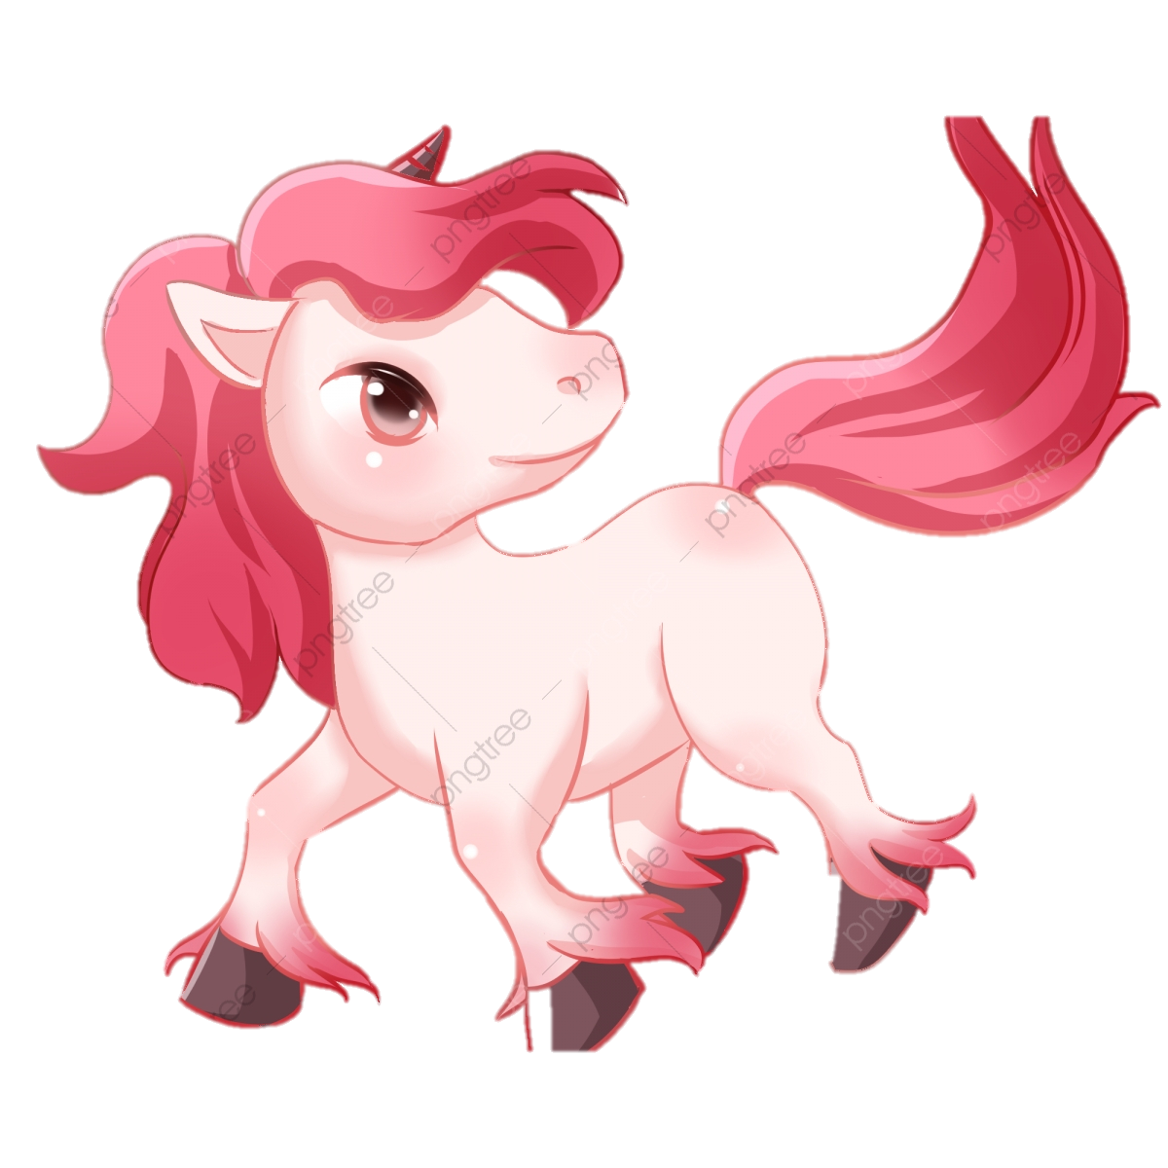
Niềm vui của Bi và Bống
Bỗng nhiên, cầu vồng biến mất. Bi cười:
- Em ơi! Anh đùa đấy! Ở đó không có vàng đâu.
Bống vui vẻ:
- Thế ạ? Nếu vậy, em sẽ lấy bút màu để vẽ tặng anh ngựa hồng và ô tô.
- Còn anh sẽ vẽ tặng em nhiều búp bê và quần áo đủ các màu sắc.
Không có bảy hũ vàng dưới chân cầu vồng, hai anh em vẫn cười vui vẻ.
(Theo 108 truyện mẹ kể con nghe)
2
ngựa hồng: chỉ những con ngựa quý, thường có màu sắc hồng ở đuôi và bờm.

Slide 16
Niềm vui của Bi và Bống
Khi cơn mưa vừa dứt, hai anh em Bi và Bống chợt thấy cầu vồng.
- Cầu vồng kìa! Em nhìn xem. Đẹp quá!
Bi chỉ lên bầu trời và nói tiếp:
- Anh nghe nói dưới chân cầu vồng có bảy hũ vàng đấy.
Bống hưởng ứng:
- Lát nữa, mình sẽ đi lấy về nhé! Có vàng rồi, em sẽ mua nhiều búp bê và quần áo đẹp.
- Còn anh sẽ mua một con ngựa hồng và một cái ô tô.
Bỗng nhiên, cầu vồng biến mất. Bi cười:
- Em ơi! Anh đùa đấy! Ở đó không có vàng đâu.
Bống vui vẻ:
- Thế ạ? Nếu vậy, em sẽ lấy bút màu để vẽ tặng anh ngựa hồng và ô tô.
- Còn anh sẽ vẽ tặng em nhiều búp bê và quần áo đủ các màu sắc.
Không có bảy hũ vàng dưới chân cầu vồng, hai anh em vẫn cười vui vẻ.
(Theo 108 truyện mẹ kể con nghe)
ĐỌC TOÀN BÀI

Slide 17
Tiết 2

Slide 18
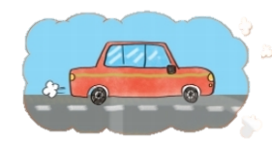
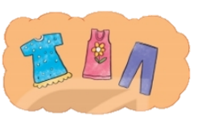
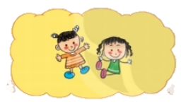
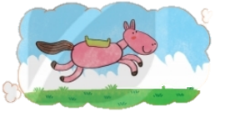
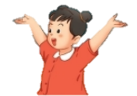
Niềm vui của Bi và Bống
1
Khi cơn mưa vừa dứt, hai anh em Bi và Bống chợt thấy cầu vồng.
- Cầu vồng kìa! Em nhìn xem. Đẹp quá!
Bi chỉ lên bầu trời và nói tiếp:
- Anh nghe nói dưới chân cầu vồng có bảy hũ vàng đấy.
Bống hưởng ứng:
- Lát nữa, mình sẽ đi lấy về nhé! Có vàng rồi, em sẽ mua nhiều búp bê và quần áo đẹp.
- Còn anh sẽ mua một con ngựa hồng và một cái ô tô.
Câu 1. Nếu có bảy hũ vàng, Bi và Bống sẽ làm gì?
Vì sao Bi nói số hũ vàng dưới chân cầu vồng là 7 hũ?
Vì cầu vồng có 7 màu nên anh Bi tưởng tượng như vậy

Slide 19
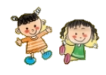
Niềm vui của Bi và Bống
2
Bỗng nhiên, cầu vồng biến mất. Bi cười:
- Em ơi! Anh đùa đấy! Ở đó không có vàng đâu.
Bống vui vẻ:
- Thế ạ? Nếu vậy, em sẽ lấy bút màu để vẽ tặng anh ngựa hồng và ô tô.
- Còn anh sẽ vẽ tặng em nhiều búp bê và quần áo đủ các màu sắc.
Không có bảy hũ vàng dưới chân cầu vồng, hai anh em vẫn cười vui vẻ.
Câu 2. Không có bảy hũ vàng, hai anh em làm gì?
Bi sẽ vẽ tặng em búp bê và quần áo đủ các màu sắc.
Bống sẽ lấy bút màu ở nhà để vẽ tặng anh ngựa hồng và ô tô.

Slide 20
Niềm vui của Bi và Bống
2
Bỗng nhiên, cầu vồng biến mất. Bi cười:
- Em ơi! Anh đùa đấy! Ở đó không có vàng đâu.
Bống vui vẻ:
- Thế ạ? Nếu vậy, em sẽ lấy bút màu để vẽ tặng anh ngựa hồng và ô tô.
- Còn anh sẽ vẽ tặng em nhiều búp bê và quần áo đủ các màu sắc.
Không có bảy hũ vàng dưới chân cầu vồng, hai anh em vẫn cười vui vẻ.
Câu 3. Tìm những câu nói cho thấy hai anh em rất quan tâm và yêu quý nhau.
Em sẽ lấy bút màu để vẽ tặng anh ngựa hồng và ô tô.
Còn anh sẽ vẽ tặng em nhiều búp bê và quần áo đủ các màu sắc.
Vì sao những câu nói này lại thể hiện sự yêu thương của hai anh em dành cho nhau?
Vì cả hai hiểu được mong muốn của nhau, luôn nghĩ đến nhau, muốn làm cho nhau vui.

Slide 21
NỘI DUNG BÀI
EM HỌC ĐƯỢC ĐIỀU GÌ TỪ CÂU CHUYỆN CỦA HAI ANH EM?
Tình cảm yêu thương, quan tâm của hai anh em Bi và Bống.

Slide 22
LUYỆN ĐỌC LẠI

Slide 23
Niềm vui của Bi và Bống
Khi cơn mưa vừa dứt, hai anh em Bi và Bống chợt thấy cầu vồng.
- Cầu vồng kìa! Em nhìn xem. Đẹp quá!
Bi chỉ lên bầu trời và nói tiếp:
- Anh nghe nói dưới chân cầu vồng có bảy hũ vàng đấy.
Bống hưởng ứng:
- Lát nữa, mình sẽ đi lấy về nhé! Có vàng rồi, em sẽ mua nhiều búp bê và quần áo đẹp.
- Còn anh sẽ mua một con ngựa hồng và một cái ô tô.
Bỗng nhiên, cầu vồng biến mất. Bi cười:
- Em ơi! Anh đùa đấy! Ở đó không có vàng đâu.
Bống vui vẻ:
- Thế ạ? Nếu vậy, em sẽ lấy bút màu để vẽ tặng anh ngựa hồng và ô tô.
- Còn anh sẽ vẽ tặng em nhiều búp bê và quần áo đủ các màu sắc.
Không có bảy hũ vàng dưới chân cầu vồng, hai anh em vẫn cười vui vẻ.
(Theo 108 truyện mẹ kể con nghe)
PHÂN VAI
Dẫn truyện
Bi
Bống

Slide 24
Vận dụng

Slide 25
1. Xếp các từ ngữ dưới đây vào nhóm thích hợp:
hũ vàng
Bống
Bi
anh
Từ chỉ sự vật
quần áo
ô tô
búp bê
em
TỪ NGỮ CHỈ NGƯỜI
TỪ NGỮ CHỈ VẬT

Slide 26
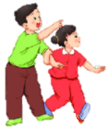
Niềm vui của Bi và Bống
Khi cơn mưa vừa dứt, hai anh em Bi và Bống chợt thấy cầu vồng.
- Cầu vồng kìa! Em nhìn xem. Đẹp quá!
Bi chỉ lên bầu trời và nói tiếp:
- Anh nghe nói dưới chân cầu vồng có bảy hũ vàng đấy.
Bống hưởng ứng:
- Lát nữa, mình sẽ đi lấy về nhé! Có vàng rồi, em sẽ mua nhiều búp bê và quần áo đẹp.
- Còn anh sẽ mua một con ngựa hồng và một cái ô tô.
Khi được nhận món quà rất đẹp mà em đã mong muốn từ lâu, em sẽ nói gì để thể hiện sự ngạc nhiên?
2. Tìm trong bài những câu cho thấy sự ngạc nhiên của Bi khi nhìn thấy cầu vồng.

Slide 27
Dặn dò
- Đọc lại bài và trả lời câu hỏi cuối bài.
- Đọc trước bài Làm việc thật là vui.

